Slide 1
L’équilibre acido-basique et l’équilibre de solubilité

Slide 2
Les solutions tampons
une solution tampon est une solution constituée
    d’un acide faible ou d’une base faible
    d’un sel de cet acide ou de cette base
une solution tampon a la capacité de maintenir son pH presque constant, malgré l’ajout de petites quantités d’acide ou de base
dans un organisme vivant, les solutions tampons jouent un rôle critique
    ex.; le pH du sang reste plus ou moins constant grâce à un système tampon

Slide 3
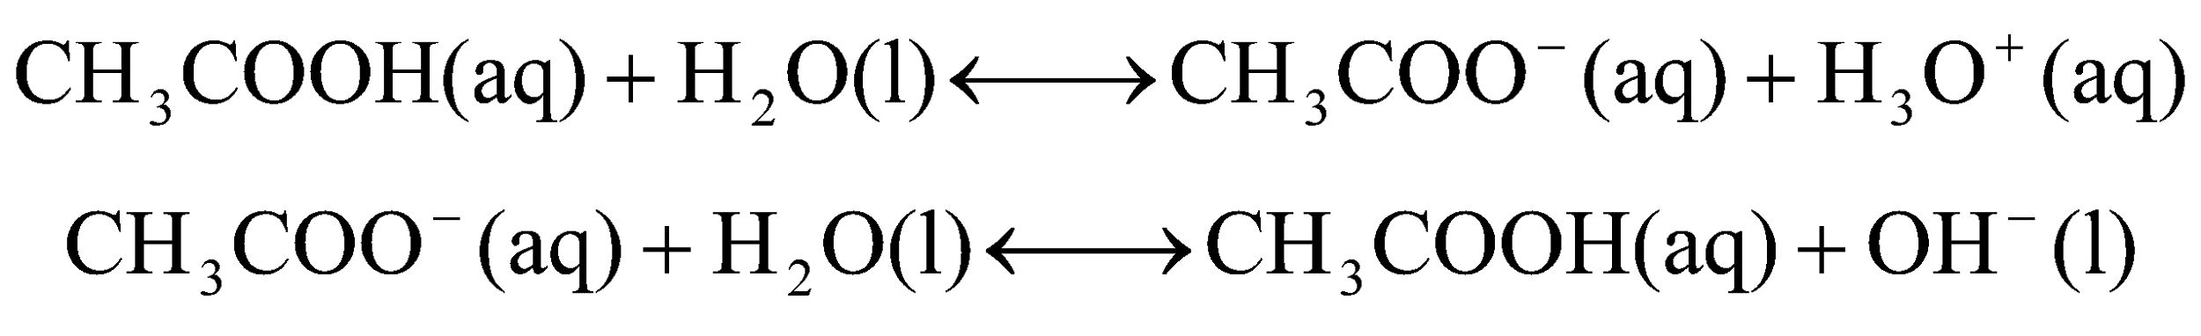
Les solutions tampons
dans une solution tampon, l’acide et la base ne doivent pas se neutraliser
    on utilise donc un couple acide-base conjuguée
imagine qu’on a une solution tampon qui a été produit en ajoutant du CH₃COOH et du CH₃COONa à l’eau pure
dans l’eau pure, les hydrolyses se font très peu, i.e., les réactifs restent intacts
dans une solution tampon, ces hydrolyses deviennent même moins importantes, car selon le principe de le Chatelier:
    le CH₃COO⁻(aq) supprime l’hydrolyse du CH₃COOH(aq)
    le CH₃COOH(aq) supprime l’hydrolyse du CH₃COO⁻(aq)

Slide 4
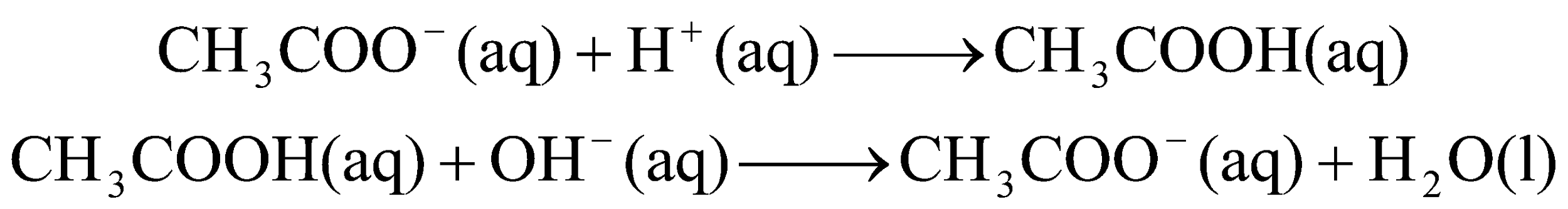
Les solutions tampons
une solution tampon comme notre système CH₃COO⁻/CH₃COOH est capable de garder le pH plus ou moins constant car, lors de l’ajout de H⁺(aq) ou OH⁻(aq), les réactions suivantes se produisent
i.e., le CH₃COO⁻ neutralise les H⁺(aq) et le CH₃COOH neutralise les OH⁻(aq) donc le pH de la solution tampon ne change pas appréciablement lorsqu’on ajoute des acides et des bases
le pouvoir tampon est la capacité de la solution tampon à neutraliser de l’acide ou de la base

Slide 5
Les solutions tampons
Exemple: Lesquelles des solutions suivantes sont des systèmes tampons? (a) KF/HF, (b) KCl/HCl, (c) Na₂CO₃/NaHCO₃
Solution:
    (a) HF est un acide faible, et F⁻ est sa base conjuguée, donc c’est un système tampon.
    (b) HCl est un acide fort, donc sa base conjuguée, Cl⁻, ne peut pas neutraliser un acide. Ce n’est pas un système tampon.
    (c) CO₃²⁻ est une base faible, et HCO₃⁻ est son acide conjugué, donc c’est un système tampon.

Slide 6
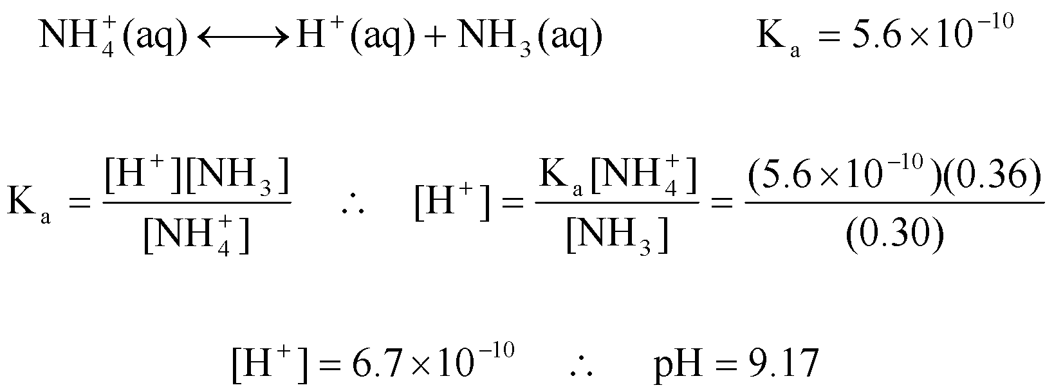
Les solutions tampons
Exemple: Calculez le pH du système tampon suivant: NH₃ à 0.30 M/NH₄Cl à 0.36 M. Que devient le pH si l’on verse 20.0 mL de NaOH à 0.050 M dans 80.0 mL de la solution tampon?
Solution:

Slide 7
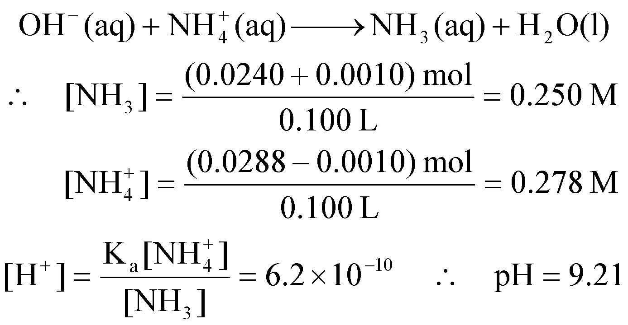
Les solutions tampons
Solution: Si l’on verse 20.0 mL de NaOH à 0.050 M dans 80.0 mL de la solution tampon:
    on ajoute (0.020 L)(0.050 mol/L) = 0.0010 mol de OH⁻
    on avait (0.080 L)(0.30 mol/L) = 0.0240 mol de NH₃
    on avait (0.080 L)(0.36 mol/L) = 0.0288 mol de NH₄⁺
    le OH⁻ va “consommer” le NH₄⁺ et produire le NH₃

Slide 8
Les solutions tampons
N.B. si dans l’exemple précédent on avait ajouté cette même quantité de OH⁻ à 80.0 mL d’eau pure:
    [OH⁻] = (0.0010 mol)/(0.100 L) = 0.01 M
    si [OH⁻] = 0.01 M, [H⁺] = 1.0 x 10⁻¹² M, donc le pH = 12.00
dans l’eau pure, on va de pH = 7.00 à pH = 12.00
dans la solution tampon, on va de pH = 9.17 à pH = 9.21
une solution tampon est très efficace pour maintenir le pH constant

Slide 9
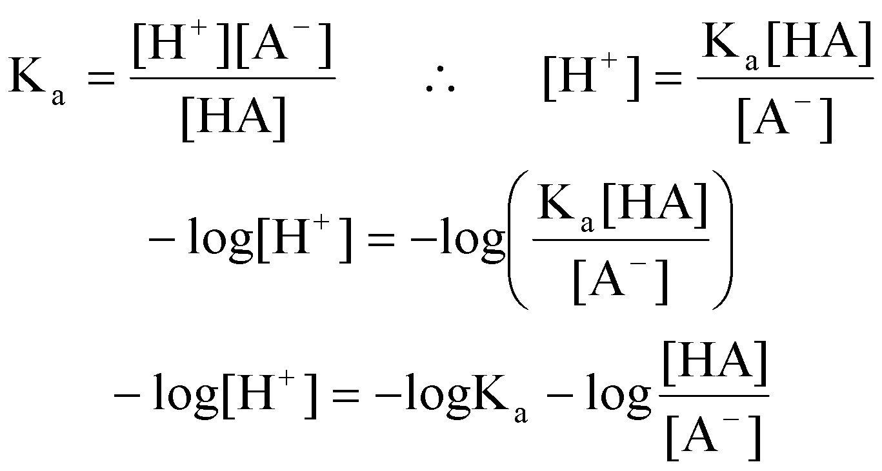
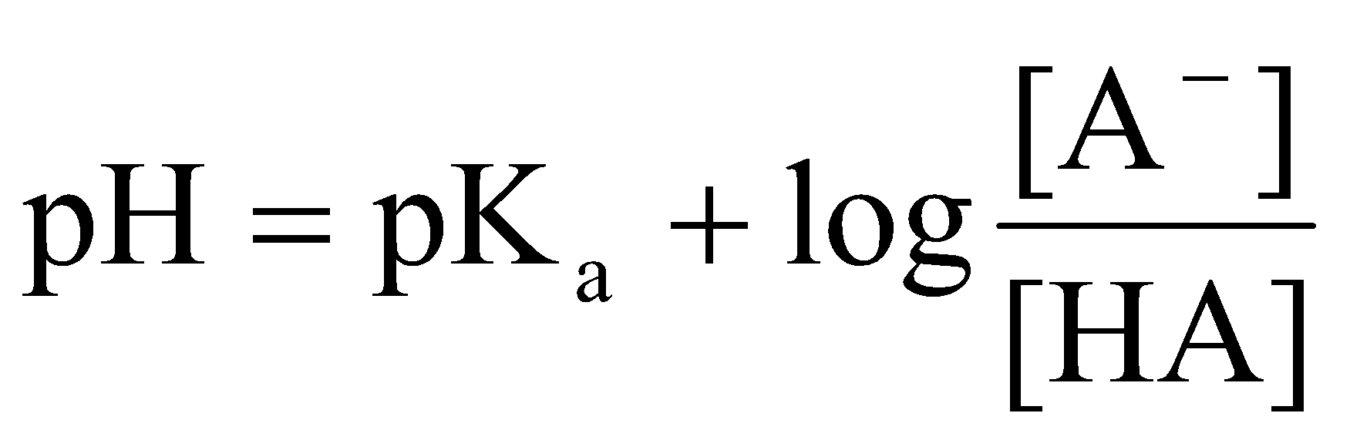
L’équation Henderson-Hasselbach
pour l’acide faible HA
on introduit le pK_{a} = -log K_{a} d’un acide faible, et on obtient l’équation Henderson-Hasselbach

Slide 10
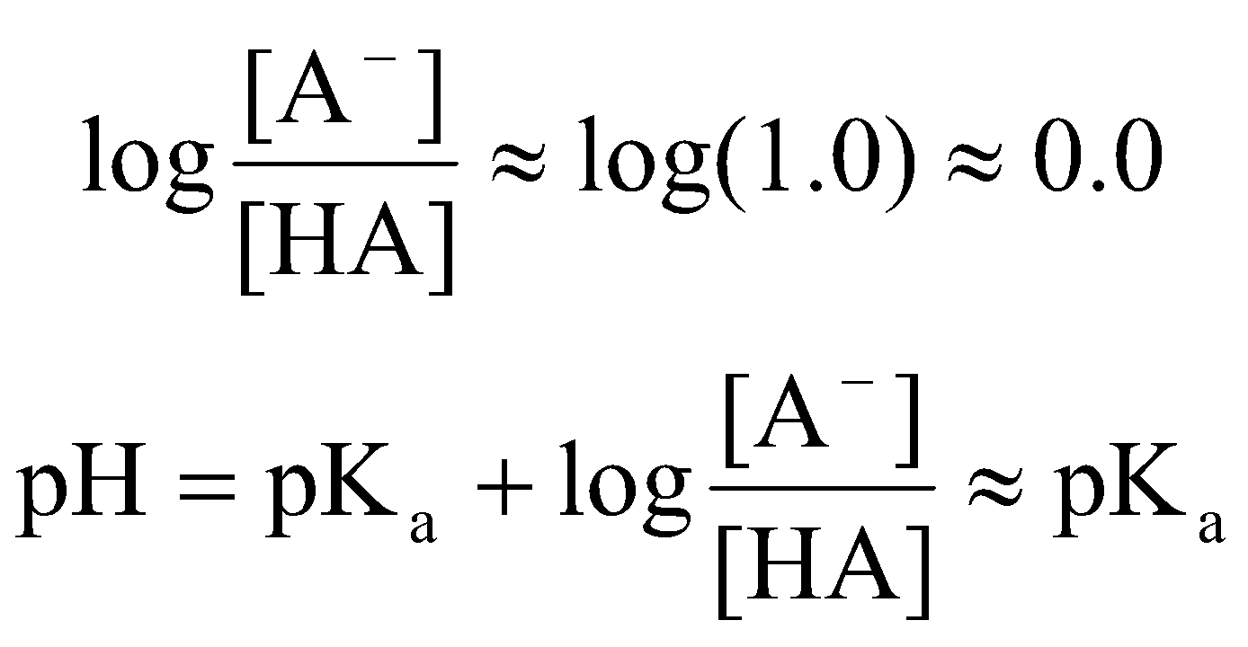
L’équation Henderson-Hasselbach
N.B. une solution tampon est surtout efficace lorsque [HA] ≈ [A⁻] ou lorsque
un système tampon est donc surtout efficace lorsque pH ≈ pK_{a}

Slide 11
Calculez le pH d’une solution tampon de 1.00 L qui est 0.87 M en CH₃COOH et 0.47 M en NaCH₃COO. On ajoute 0.10 mol de HCl à cette solution. Calculez le nouveau pH. La constante d’ionisation pour CH₃COOH est 1.8 x 10⁻⁵.

Slide 12
Calculez le pH d’une solution de 1.00 L qui est 0.537 M en CH₃COOH. On ajoute 1.00 L d’une solution 0.197 M en NaOH. Calculez le nouveau pH. La constante d’ionisation pour CH₃COOH est 1.8 x 10⁻⁵.

Slide 13
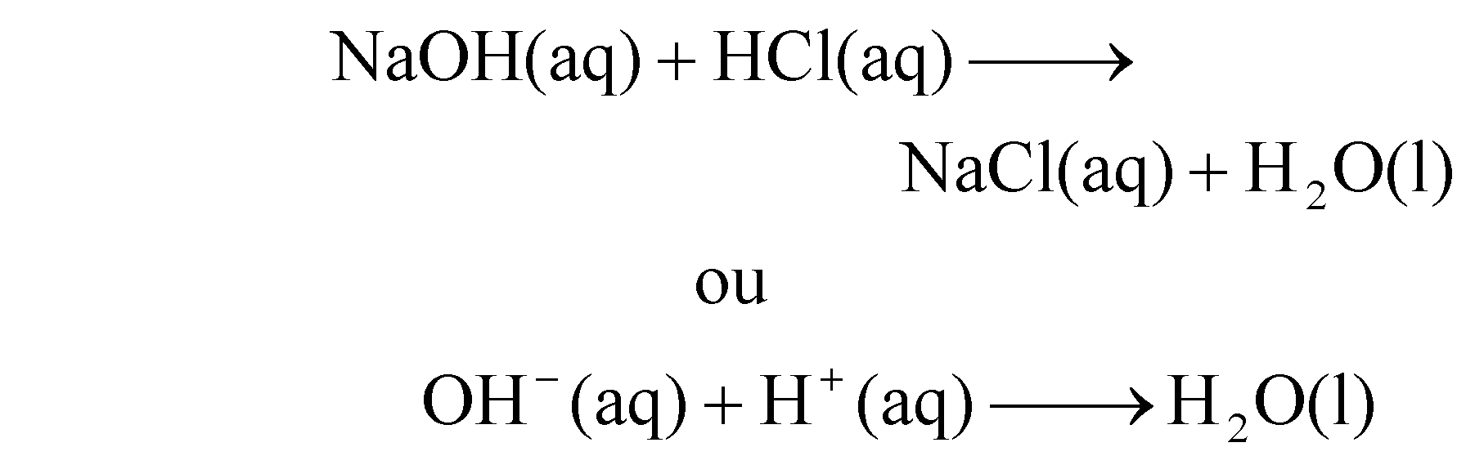
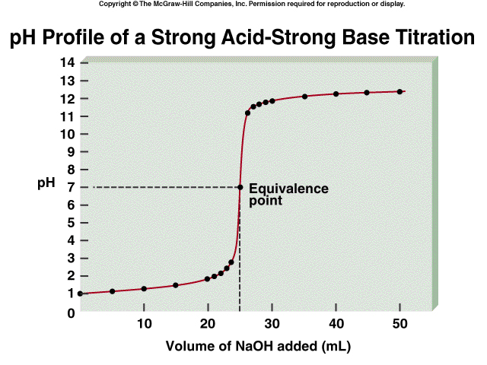
Le titrage acide fort-base forte
ex.;
le point d’équivalence est le point où des quantités équimolaires d’acide et de base ont réagi (dans ce cas, pH= 7.00)

Slide 14
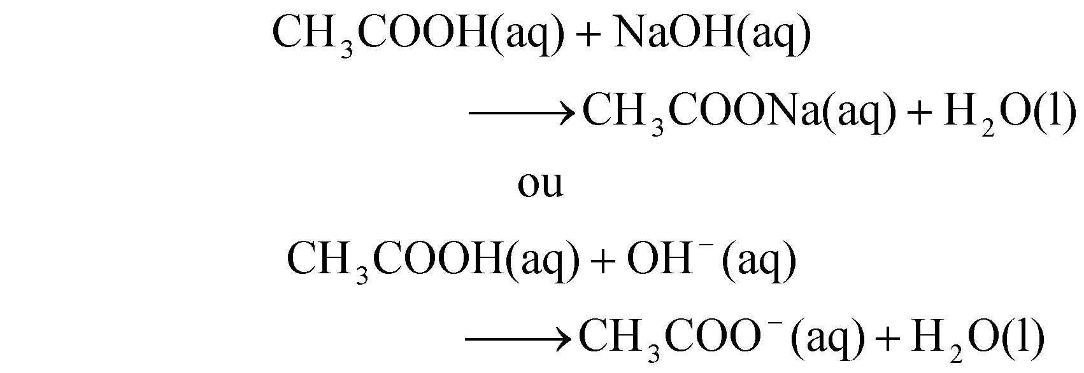
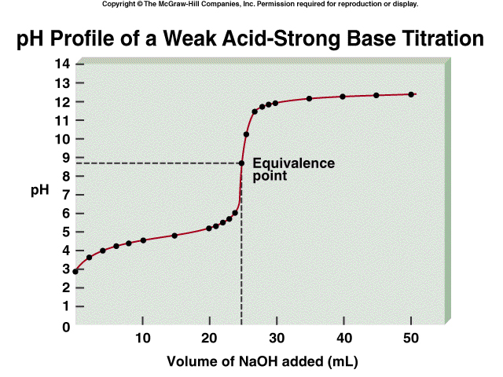
Le titrage acide faible-base forte
ex.;
au point d’équivalence, le OH⁻ a neutralisé tout le CH₃COOH
    tout le CH₃COOH est converti en CH₃COO⁻
parce que le CH₃COO⁻(aq) est une base faible, le point d’équivalence se situe à un pH supérieur à 7

Slide 15
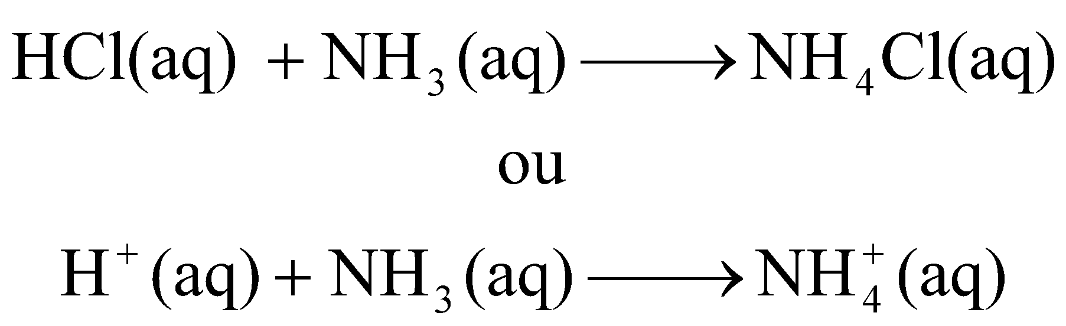
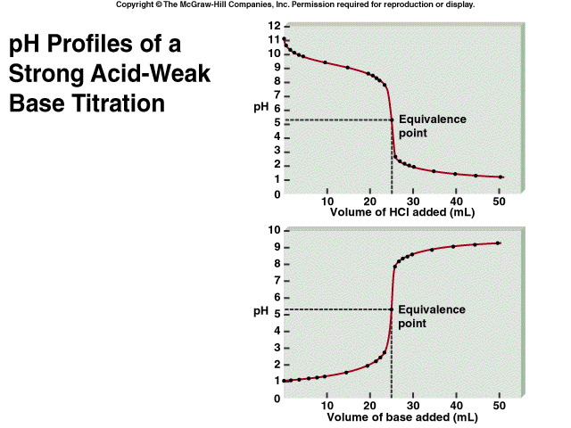
Le titrage acide fort-base faible
ex.;
au point d’équivalence, le H⁺ a neutralisé tout le NH₃
    tout le NH₃ est converti en NH₄⁺
parce que le NH₄⁺ est un acide faible, le point d’équivalence se situe à un pH inférieur à 7

Slide 16
Les indicateurs acido-basiques
le point d’équivalence d’un titrage acide-base est souvent indiqué par le changement de couleur d’un indicateur coloré
un indicateur est habituellement un acide ou une base organique faible où la forme acide et la forme basique ont des couleurs différentes
    dans un milieu acide, la solution prend la couleur de la forme acide de l’indicateur
    dans un milieu basique, la solution prend la couleur de la forme basique de l’indicateur
    le zone de virage (zone de pH où la couleur change) correspond au pK_{a} de l’indicateur
pour un titrage donné, on veut choisir un indicateur où la zone de virage correspond au pH du point d’équivalence

Slide 17
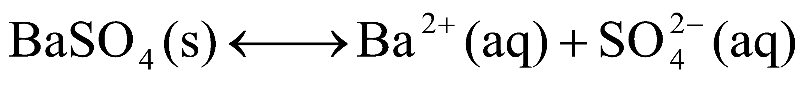

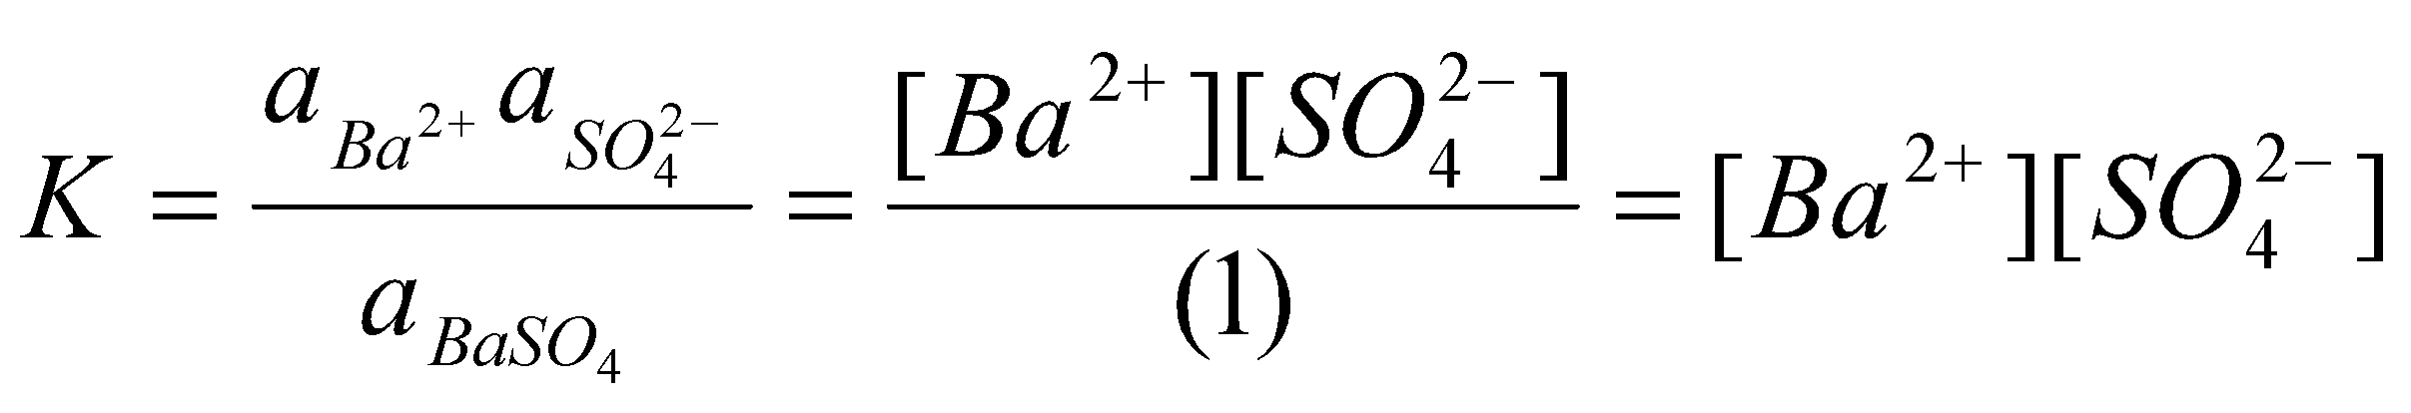
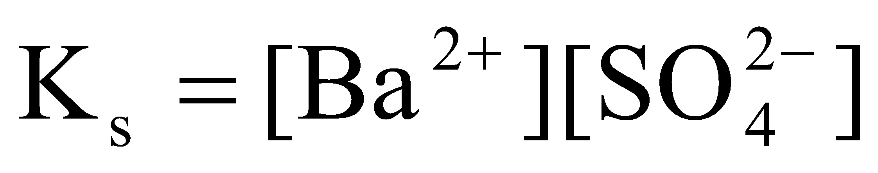
L’équilibre de solubilité
considère un sel insoluble dans l’eau, par exemple, BaSO₄(s)
une petite quantité se dissout dans l’eau
la constante d’équilibre pour cette réaction est
on donne à cette constante d’équilibre le nom spécial de produit de solubilité, K_{s}

Slide 18
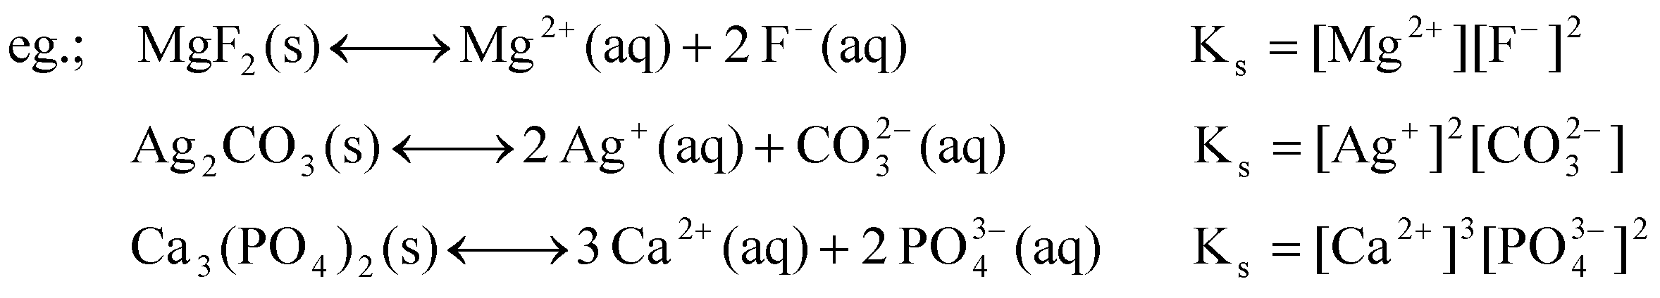
Le produit de solubilité
le produit de solubilité d’un composé est le produit des concentrations molaires des ions qui le constituent, chacune de ces concentrations étant élevée à l’exposant équivalent à son coefficient stoechiométrique dans l’équation équilibrée
N.B. plus la valeur de K_{s} est petite, moins le composé est soluble dans l’eau

Slide 19
La solubilité molaire et la solubilité
K_{s} est une mesure de solubilité
il est souvent difficile de comparer la solubilité de deux composés à partir des K_{s} car l’expression pour K_{s} est différente si la stoechiométrie de la dissociation est différente (i.e., un nombre différent de cations/anions sont produits)
il y a deux autres manières d’exprimer la solubilité:
    la solubilité molaire est le nombre de moles de soluté par litre de solution saturée
    la solubilité est le nombre de grammes de soluté par litre de solution saturée
N.B. la solubilité d’un composé dépend de la température

Slide 20
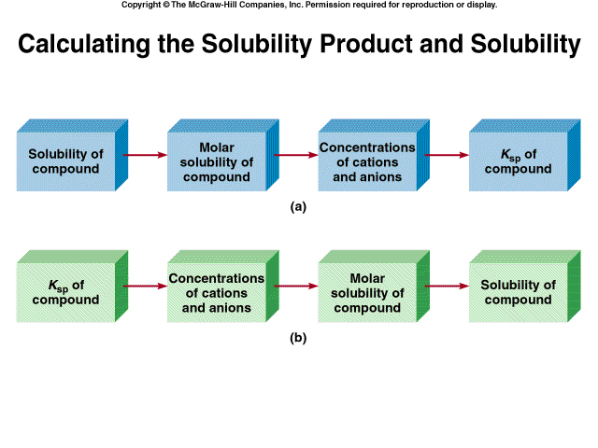
La solubilité molaire et la solubilité

Slide 21
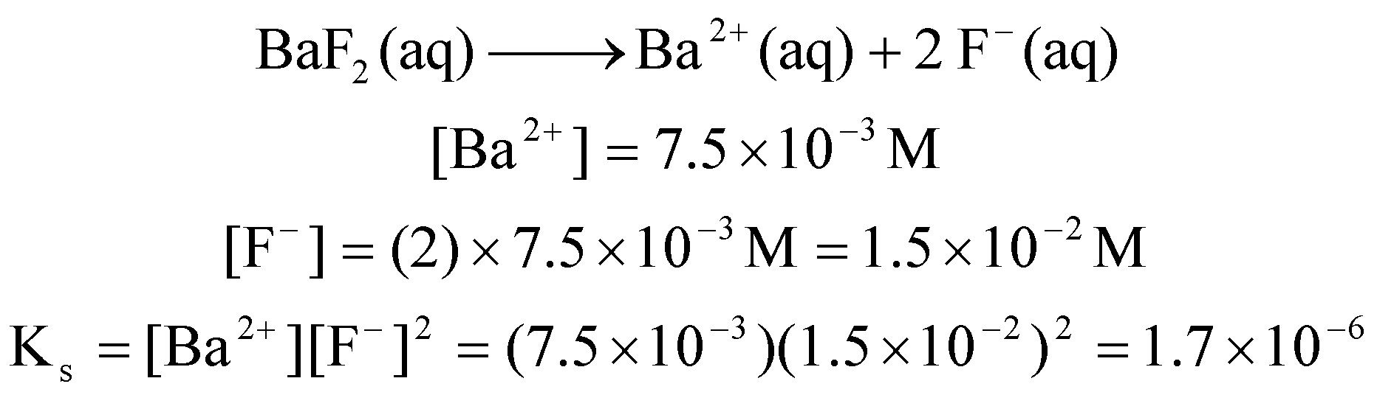
La solubilité molaire et la solubilité
Exemple: La solubilité molaire du fluorure de baryum (BaF₂) est de 7.5 x 10⁻³ M. Quel est le produit de solubilité de ce composé?
Solution: Si la concentration de BaF₂ est 7.5 x 10⁻³ M et BaF₂ se dissocie en solution aqueuse

Slide 22
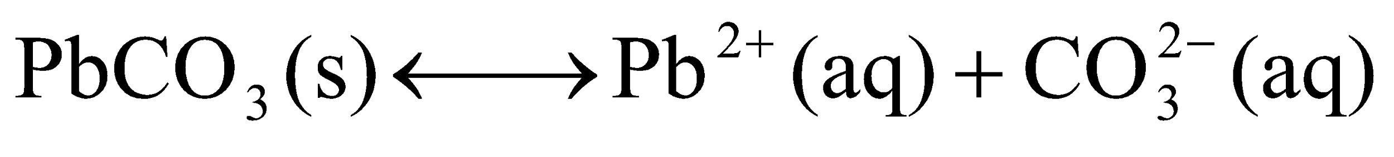
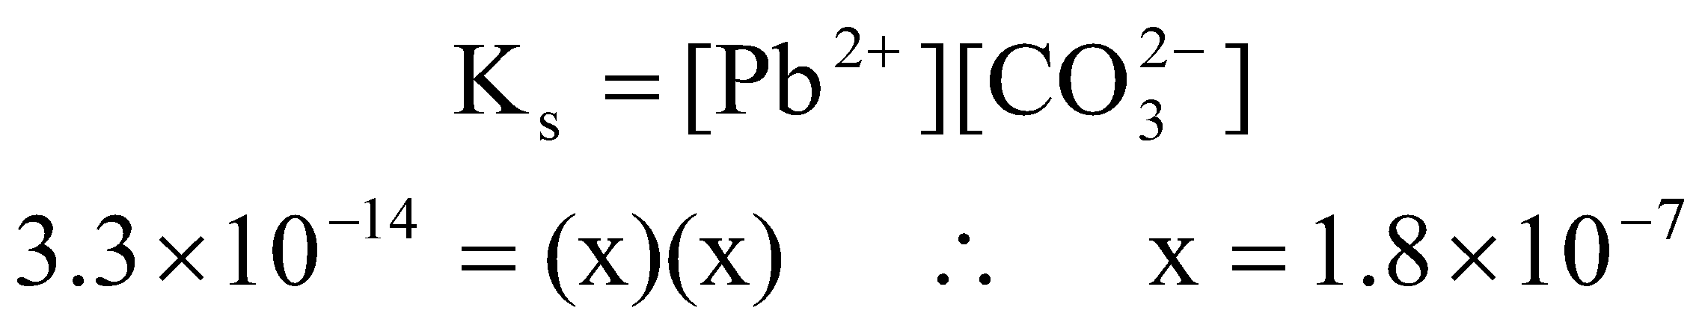
La solubilité molaire et la solubilité
Exemple: Calculez la solubilité molaire du carbonate de Pb (PbCO₃) à partir de son produit de solubilité (K_{s} = 3.3 x 10⁻¹⁴).
Solution: Soit x la solubilité molaire de PbCO₃, à l’équilibre, les concentrations de Pb²⁺(aq) et CO₃²⁻(aq) seront chacune x, donc
La solubilité molaire de PbCO₃ est donc 1.8 x 10⁻⁷ M.

Slide 23
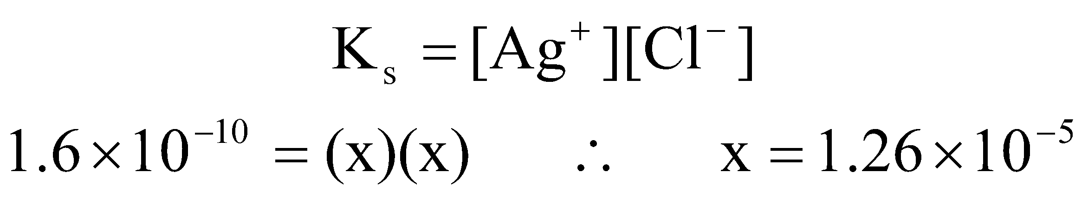
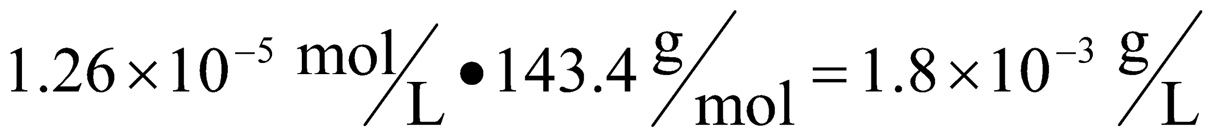
La solubilité molaire et la solubilité
Exemple: Calculez la solubilité du chlorure d’argent (AgCl) en g/L à partir de son produit de solubilité (K_{s} = 1.6 x 10⁻¹⁰).
Solution: Soit x la solubilité molaire de AgCl, AgCl ↔ Ag⁺(aq) + Cl⁻(aq) à l’équilibre, les concentrations de Ag⁺(aq) et Cl⁻(aq) seront chacune x, donc
la solubilité molaire est donc 1.26 x 10⁻⁵ M. La masse molaire de AgCl est (107.9 + 35.45) g/mol = 143.4 g/mol. La solubilité est donc

Slide 24
La solubilité molaire et la solubilité
N.B. la solubilité est la quantité d’une substance qui peut se dissoudre dans une certaine quantité d’eau
    soit en g/L (solubilité)
    soit en mol/L (solubilité molaire)
le produit de solubilité est une constante d’équilibre (donc, sans unités)
la solubilité molaire, la solubilité, et le produit de solubilité se rapportent tous à des solutions saturées

Slide 25
L’effet d’ion commun et la solubilité
jusqu’à ce point, on a seulement considéré la possibilité que le sel en question soit le seul sel en solution
donc, par exemple, dans une solution de AgCl, [Ag⁺] = [Cl⁻]
supposons que nous avons deux sels qui partagent un ion commun
comme exemple, imagine une solution où l’on a dissout du AgCl (insoluble) et du AgNO₃ (soluble)

Slide 26
L’effet d’ion commun et la solubilité
dans une telle situation, le produit de solubilité est toujours valide et respecté, i.e., K_{s} = [Ag⁺][Cl⁻]
mais à cause du AgNO₃, qui est très soluble, [Ag⁺] ≠ [Cl⁻]
en effet, [Ag⁺] > [Cl⁻]
l’effet d’ion commun est le déplacement d’un équilibre causé par la présence d’un ion commun
Notes:
‹#›

Slide 27
L’effet d’ion commun et la solubilité
Exemple: Calculez la solubilité (en g/L) de AgBr: (a) dans l’eau pure et (b) dans NaBr 0.0010 M (K_{s} de AgBr = 7.7 x 10⁻¹³).

Slide 28
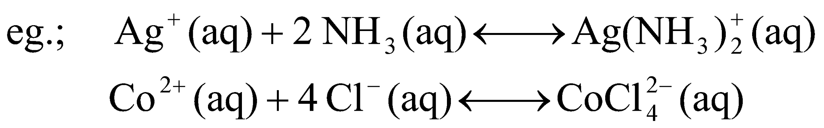
L’équilibre des ions complexes et la solubilité
un ion complexe est un ion contenant un cation métallique lié à un ou plusieurs ions ou molécules
dans ces réactions, le métal est un acide de Lewis, les ions/molécules liés au métal sont des bases de Lewis, et l’ion complexe est un sel de Lewis
pour trouver les concentrations à l’équilibre on exploite le fait que les constantes d’équilibre sont énormes (et celles des réactions inverses sont très petites)
Notes:
‹#›

Slide 29
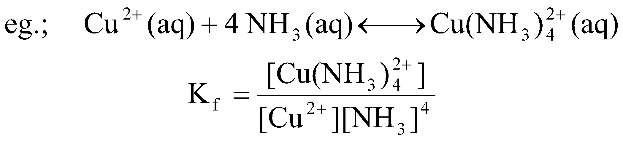
L’équilibre des ions complexes et la solubilité
selon le principe de le Chatelier, la formation d’un ion complexe tel que le Ag(NH₃)₂⁺ peut augmenter la solubilité d’un composé tel que le AgCl car la formation de l’ion complexe déplace l’équilibre AgCl(s) ↔Ag⁺(aq) + Cl⁻(aq) vers la droite en enlevant le Ag⁺ libre de la solution
la constante de formation, K_{f}, est la constante d’équilibre pour la formation de l’ion complexe
une grande valeur de K_{f} implique que l’ion complexe est très stable
Notes:
‹#›

Slide 30
L’équilibre des ions complexes et la solubilité
On dissout 2.50 g de CuSO₄ dans 900 mL d’une solution de NH₃(aq) 0.30 M. Quelles sont les concentrations du Cu²+(aq), de Cu(NH₃)₄²⁺(aq), et de NH₃(aq) à l’équilibre? La valeur de K_{f} pour Cu(NH₃)₄²⁺ est 5.0 x 10¹³).
Notes:
‹#›

